Slide 1
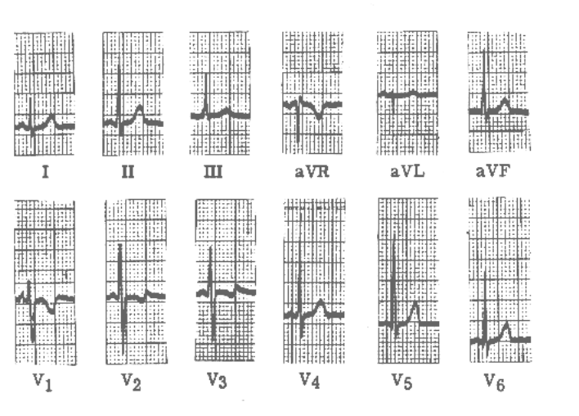
Přednášky z lékařské biofyziky
Biosignály a jejich zpracování, měření teploty

Slide 2
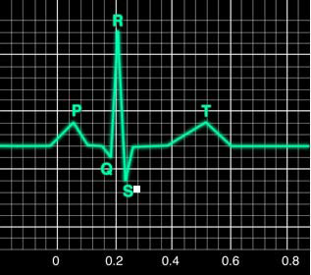
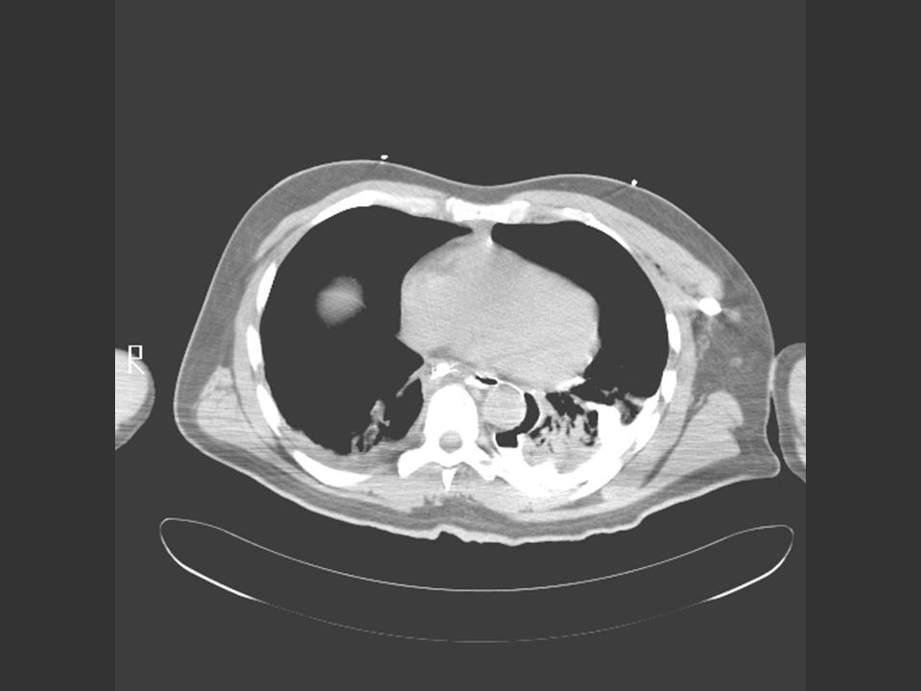
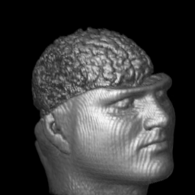
Co to je biosignál?
Zjednodušeně lze říci, že jej chápeme jako měřenou hodnotu napětí U, která poskytuje biologickou informaci. Příklady:
  EKG je U(t) biosignál, který poskytuje informaci o fyziologii nebo patologii srdce.
  U sonogramu je biosignál U napětí, které vzniká v elementárním elektroakustickém měniči v důsledku zachycení odrazu ultrazvuku od tkáňové struktury
  Digitální rentgenový snímek je biosignál U(x, y), u kterého hodnota napětí odpovídá každému pixelu o souřadnicích (x,y).
  3-D MRI obraz je biosignál U(x,y,z), u kterého hodnota napětí odpovídá každému voxelu o souřadnicích (x, y, z) v těle pacienta.

Slide 3
Druhy biosignálů (obecněji chápané)
AKTIVNÍ (vlastní, generované): zdrojem energie je sám biologický objekt, např. EKG.
PASIVNÍ (modulované): vznikají při interakci „vnější“ energie s biologickým objektem, např. rtg snímek, MRI obraz, ultrazvukový obraz.
Příčina aktivních elektrických biosignálů: Živá buňka transportuje ionty přes membránu a vytváří na ní takto napětí, které se může měnit v čase. Většina buněk ve tkáních však nevytváří elektrické napětí synchronně, nýbrž víceméně náhodně. Většinou je tudíž výsledné napětí nulové – náhodná napětí se vzájemně ruší. Je-li mnoho buněk synchronně aktivních, vytvářejí výsledné napětí, které je dobře měřitelné. Např. při svalové kontrakci většina buněk vlákna jeví stejnou a synchronní elektrickou aktivitu a na svalu se objevuje měřitelné elektrické napětí.

Slide 4
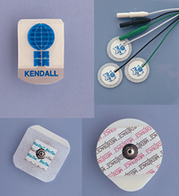
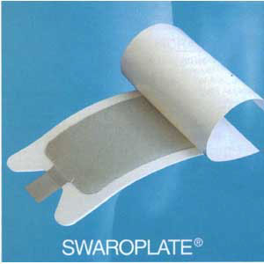
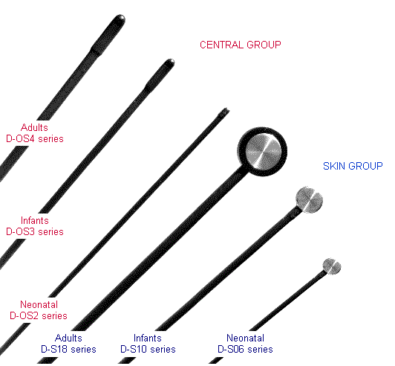
Měření biosignálů elektrické povahy
Aktivní biosignály: vždy potřebujeme zařízení, které se skládá ze tří částí:
Snímací elektrody: umožňují vodivé spojení vyšetřované části těla s měřicím systémem. (EKG)
Zařízení na zpracování signálu (včetně zesilovače, AD převodníku, filtrů pro odstranění šumu a nežádoucích frekvencí atd.)
Záznamové zařízení (dnes obvykle monitor nebo zapisovač/tiskárna)
Pasivní biosignály (též aktivní neelektrické): snímací elektrody jsou nahrazeny čidly - měniči (např. čidla rtg záření u digitálního rtg přístroje nebo teplotní čidla).
Elektrody EKG na jedno použití

Slide 5
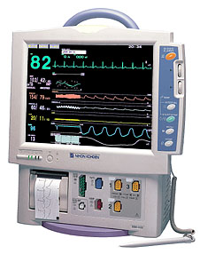
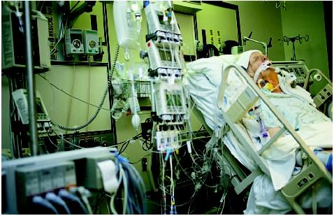
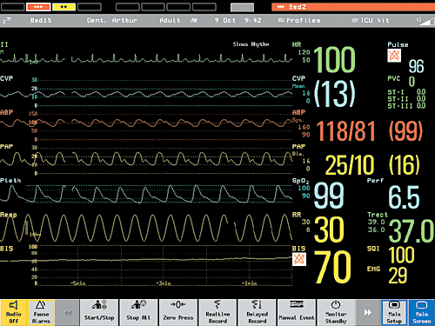
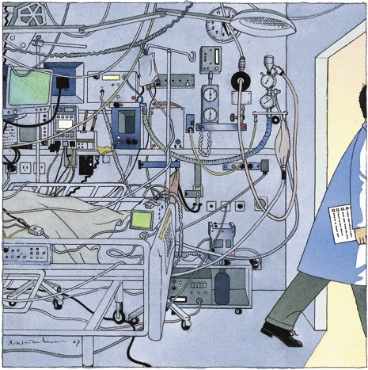
Monitorování biosignálů na jednotce intenzivní péče

Slide 6
Elektrody pro měření aktivních biosignálů
Polarizovatelné (elektrody vytvářejí proměnlivý vlastní kontaktní potenciál v důsledku elektrochemické reakce) nebo
nepolarizovatelné (mají konstantní vlastní potenciál)
  Polarizovatelné elektrody: měření je nepřesné, protože elektrodové napětí je proměnlivé, např. v důsledku vlhkosti (pocení), chemického složení okolního prostředí atd. Většina polarizovatelných elektrod se vyrábí z ušlechtilých kovů. V případě koncentrační polarizace se v okolí elektrody mění koncentrace iontů v důsledku elektrochemických procesů. V případě chemické polarizace dochází k uvolňování plynů na povrchu elektrod.
  Nepolarizovatelné elektrody: přesné měření biopotenciálů. V praxi se nejčastěji používá elektroda stříbrochloridová (Ag-AgCl).

Slide 7
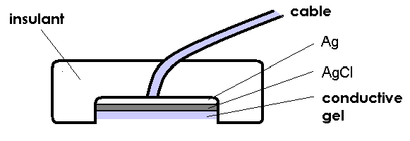
Snímací elektroda
(misková, nepolarizovatelná)
Insulant = izolant

Slide 8
Elektrody pro měření aktivních biosignálů
Makro- nebo mikroelektrody. Mikroelektrody se používají pro měření biopotenciálů jednotlivých buněk. Mají malý průměr hrotu (<0,5 μm) a jsou vyrobeny z kovu (polarizovatelné) nebo skla (nepolarizovatelné). Skleněné mikroelektrody jsou kapiláry s otevřeným koncem, naplněné elektrolytem o standardní koncentraci.
Povrchové elektrody jsou kovové destičky různého tvaru a velikosti. Dobrý elektrický kontakt je zajišťován vodivým gelem. Jejich tvar je často miskový.
Vpichové elektrody se používají pro snímání biopotenciálů z malých oblastí tkáně. Vyrábějí se z ušlechtilých kovů a používají zejména pro měření svalových biopotenciálů nebo dlouhodobé snímání potenciálů srdečních či mozkových.

Slide 9
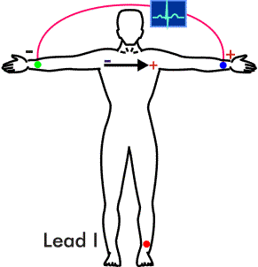
Bipolární a unipolární dvojice elektrod
Při bipolární aplikaci jsou obě elektrody diferentní, tj. umístěné do elektricky aktivní oblasti.
Při unipolární aplikaci je jedna elektroda diferentní (maloplošná), umístěná v elektricky aktivní oblasti. Druhá elektroda je indiferentní (většinou velkoplošná), umístěná v elektricky neaktivní oblasti.
Výjimka: Wilsonova svorka používaná v EKG.
Bipolární elektrodový pár při EKG – zobrazení 1. končetinového svodu (lead I)

Slide 10
Zesilovač
Nezkreslené zesílení biosignálu při různých frekvencích je podmínkou přesného měření. Moderní zesilovače tuto podmínku zpravidla splňují.
Zisk zesilovače = 20.logU_{o}/U_{i} [dB]
Uživatel přístroje se zabývá pouze přesným nastavením různých filtrů (aby se potlačily některé artefakty).
Output, input

Slide 11
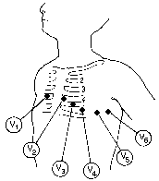
EKG - elektrokardiogram
EKG je nejsilnější a nejčastěji měřený aktivní biopotenciál.
Při měření EKG se tři elektrody umísťují na končetiny (2 na zápěstí, 1 na levý bérec) a 6 elektrod na hrudník (elektrody hrudních svodů na obrázku). Pravá noha se používá pro umístění elektrody, která částečně kompenzuje rušivé elektrodové potenciály.
Pár elektrod, mezi nimiž měříme napětí, se označuje jako svod.
Elektrody hrudních svodů – jejich napětí se měří proti indiferentní elektrodě – Wilsonově svorce

Slide 12
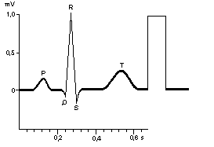
EKG
Kalibrační napěťový impuls 1mV
Římskými číslicemi jsou označeny končetinové svody, za nimi pak následují zesílené (augmentované) končetinové svody Goldbergerovy. Dolní série záznamů odpovídá svodům hrudním.
Jak vzniká EKG a pulsová vlna? Běž např. na:
http://www.neurop.ruhr-uni-bochum.de/Praktikum/ekgbrowser/engl.html

Slide 13
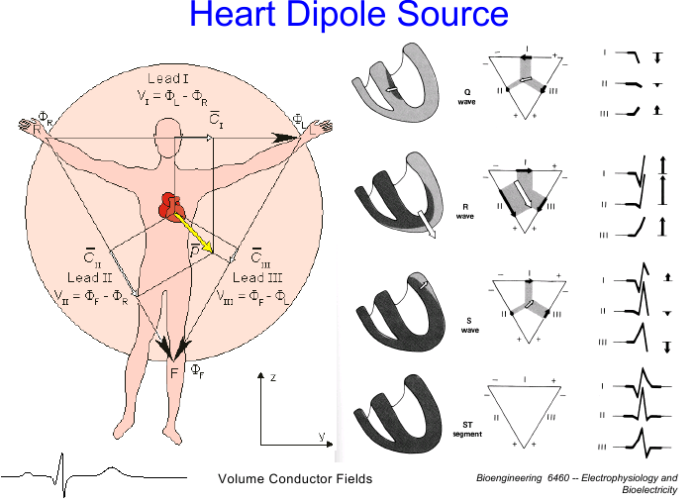
Einthovenův trojúhelník
Elektrický dipól srdce
Tento obrázek obsahuje často pomíjený problém – kdyby vypadal E. trojúhelník skutečně takto, pak by poloha končetin ovlivňovala zobrazení tzv. elektrické osy srdeční, která je velmi přibližným zobrazením dipólového momentu srdce.

Slide 14
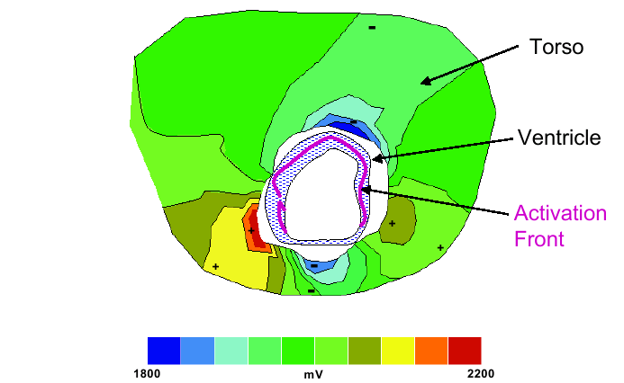
Princip vektorkardiografie
(příklad pokusu o jiný záznam elektrické aktivity srdce)
Elektrody umístěné na povrchu těla umožňují měření hodnot napětí „promítnutých“ ze srdce na příslušnou část povrchu těla. Protože známe polohu a tvar srdce, elektrické vlastnosti tkání a umístění elektrod, můžeme vypočítat původní hodnoty napětí v bezprostřední blízkosti srdce. Takto lze lokalizovat infarkt nebo problémy s přenosem vzruchů v myokardu.

Slide 15
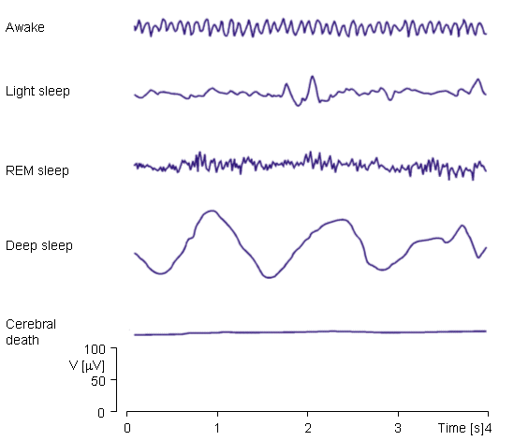
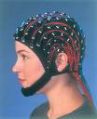
EEG Elektroencefalografie
α−vlny: f = 8-13 Hz, amplituda (A) max. 50 μV. Tělesný a duševní klid.
β−vlny: f = 15 - 30 Hz, A = 5 - 10 μV. Zdraví lidé za plné bdělosti.
ϑ− vlny: f = 4 - 7 Hz, A > 50 μV. Fyziologické u dětí, u dospělých patologické.
δ− vlny: f = 1 - 4 Hz, A = 100 μV. Za normálních okolností se vyskytují v hlubokém spánku. V bdělém stavu jsou patologické.
V záznamu EEG se mohou objevit i vzory elektrické aktivity, charakteristické pro různá mozková onemocnění. Např. komplexy hrot-vlna u epilepsie.
Mozkové biopotenciály mohou být spontánní nebo evokované (vyvolané). Evokované potenciály mohou být způsobeny stimulací sensorickou (zrak, sluch) nebo přímou, např. impulsy magnetického pole.
Poznámka:
Při uvádění frekvencí a amplitud jednotlivých „vln“ je literatura velmi nejednotná.

Slide 16
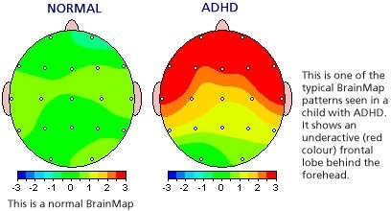
Colour Brain Mapping
(barvy představují intenzitu elektrické aktivity jednotlivých částí mozku)
Attention Deficit Hyperactivity Disorder (ADHD)

Slide 17
Bispektrální index, Comfort Score
Monitorováno u pacientů v anestézii při intenzivní péči.
Je málo anestetika, pacient je stresován a bude si pamatovat?
Je příliš mnoho anestetika a mozek je poškozován?
Nejnižší řádek je BiS. BiS se počítá z EEG.

Slide 18
Komentář k BiS, CS atd.
Bispektrální index, Comfort Score atd. jsou příklady tzv. “popisných indexů”, které jsou uměle vytvořené empirické parametry, jejichž hodnoty jsou určovány z mnoha měřených parametrů velmi složitým způsobem.
Určení těchto indexů vychází i z vyhledávání v tzv. znalostních databázích, založených na měření mnoha různých pacientů (z různých etnik) s mnoha diagnózami. Úplné algoritmy výpočtů a zejména znalostní databáze nejsou obvykle plně publikovány (tajemství výrobce).
Lékař se pouze musí seznámit s významem příslušného indexu a s hodnotami, které může nabývat, nemusí se však nutně příliš zajímat o způsob, jak jsou měřeny.
V případě některých indexů je nutno poskytnout dostatek údajů o pacientovi, aby bylo přístroji umožněno přesné vyhledávání ve znalostních databázích. Zpravidla je nutno zadat věk, pohlaví, rasu, tělesnou výšku a hmotnost. Časté jsou otázky na např. délku prstů na rukou nebo na nohou. Tyto “divné otázky” jsou časté hlavně u přístrojů monitorujících kardiovaskulární systém. Pokud příslušná odpověď chybí, software může zvolit nepřesný statistický pacientský model a zobrazí se nepřesná hodnota indexu.

Slide 19
Artefakty
Definice: Prvky (rysy) signálu, které nevznikají v cílové tkáni.
Vznikají pohybem pacienta, působením elektromagnetického pole v prostředí (rušením, např. 50 Hz síťová frekvence, mobilní telefony), v důsledku pocení etc.
Specifickým problémem může být nesprávné umístění (přehození) elektrod, např. u svodů EKG. Elektrodový systém musí být pečlivě kontrolován.

Slide 20
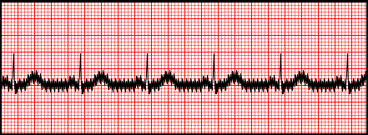
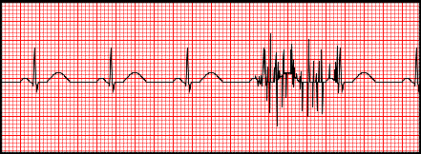
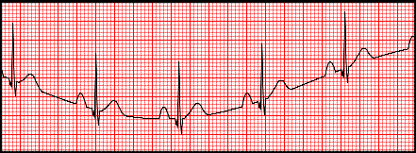
EKG Artefakty
http://mauvila.com/ECG/ecg_artifact.htm
50Hz střídavého proudu superponováno na signál EKG
Svalový třes
Pohyb izoelektrické linie v důsledku pohybu pacienta, nečistých elektrod, uvolněných elektrod…

Slide 21
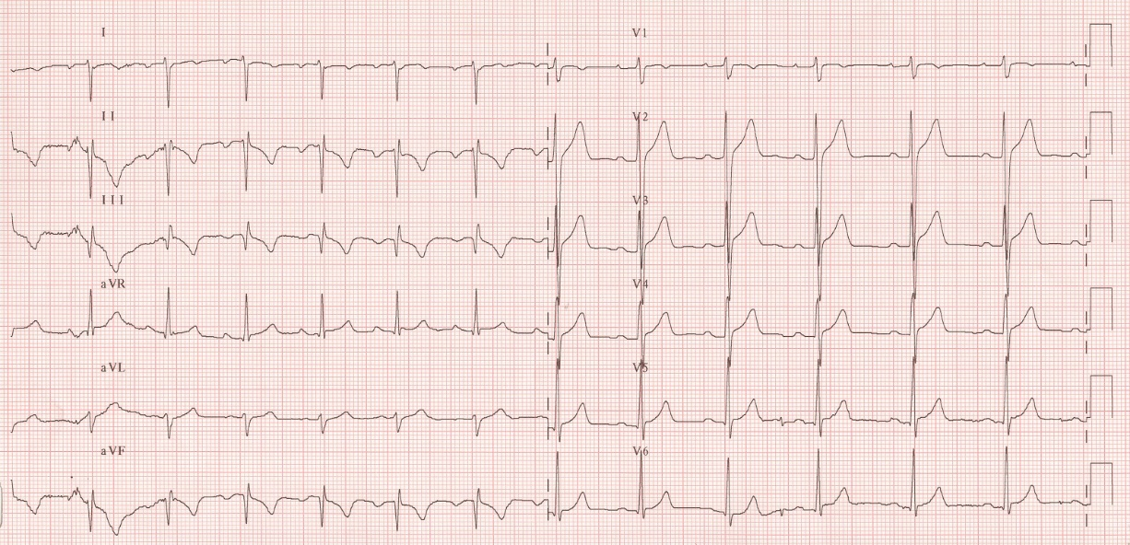
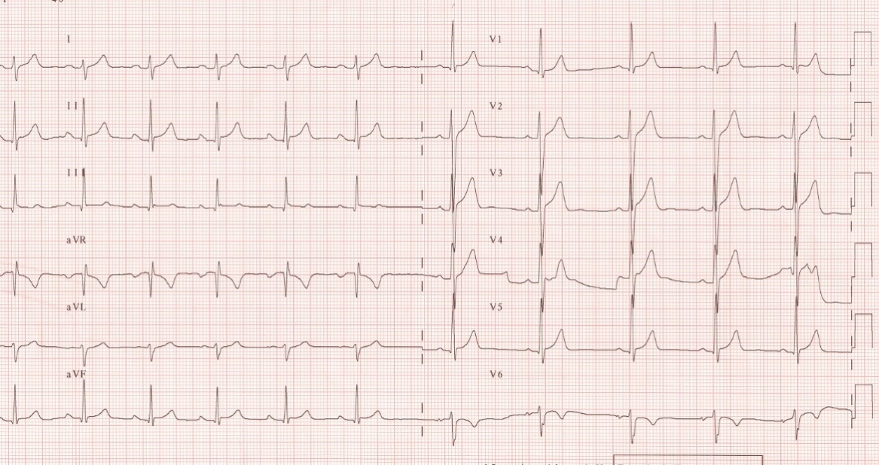
Přehozené svody
končetinové hrudní
Lékař musí poznat!!!!!!

Slide 22

Některé artefakty EEG
http://www.brown.edu/Departments/Clinical_Neurosciences/louis/artefct.html
Artefakt způsobený pulzovou vlnou: pohyb elektrody vzniká v důsledku pulzování tkáně pod elektrodou.
Artefakt způsobený EKG signálem: Elektrody snímají i EKG.
Oba druhy artefaktů jsou snadno rozpoznatelné, protože jsou periodické.

Slide 23
Měření teploty
MOTTO:
Jestliže je nějaká část lidského těla teplejší nebo i chladnější než okolní části, je nutné hledat ohnisko nemoci v tomto místě.
Hippokrates

Slide 24
Hlavní důvody pro měření teploty
Sledování nemocných pacientů
Sledování fyziologický (psychofyziologických) reakcí
Sledování léčby hypertermií
Laboratorní experimenty
Problémy, které musíme při měření teploty brát v úvahu:
přesnost
doba odpovědi (ustálení teplotního údaje)
invazivita
tepelná kapacity a vodivost čidla

Slide 25
Měření teploty v diagnostice
Termometrie – bodové měření teploty
Kontaktní
Bezkontaktní
Termografie – sleduje rozložení hodnot teploty na povrchu těla
Kontaktní – tekuté krystaly
Bezkontaktní – Termovize (jiná přednáška)

Slide 26
Měření teploty v diagnostice
Kontaktní termometrické metody
Metody založené na teplotní roztažnosti (dilataci) různých látek
- kapalinové teploměry
- rtuť a alkohol
2) Metody založené na změnách elektrických vlastností vodičů nebo polovodičů
- odporové teploměry - termistory
- termočlánky
Bezkontaktní termometrické metody
- radiační teploměr

Slide 27
Dilatační teploměry
Lékařský maximální teploměr - rtuťový:
Má zúženou kapiláru, která brání návratu rtuti do rezervoáru
Nevýhoda: dlouhá doba odpovědi (doby nutné pro stabilizaci teplotního údaje – 3-5 min.)
V lékařské praxi se již nepoužívá kvůli toxicitě rtuti.
Lékařský rychloběžný teploměr:
Lihová náplň – kapilára není zúžena, teplota se musí odečítat během měření (in situ), doba odpovědi max. 1 min.

Slide 28
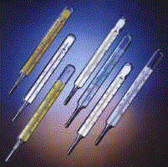
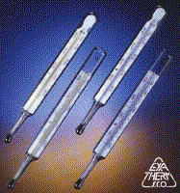
Kapalinové teploměry
Maximální a rychloběžné teploměry
Orální nebo axilární maximální
Rektální rychloběžný

Slide 29
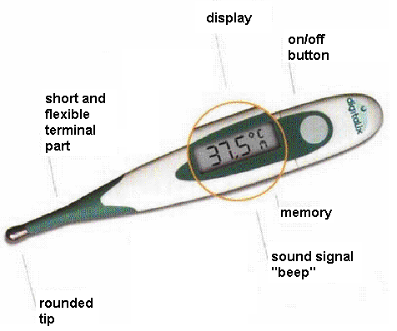
Digitální teploměr

Slide 30
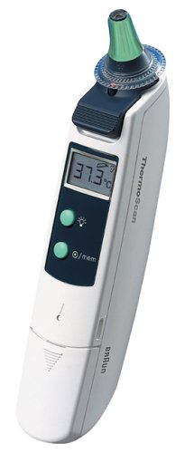
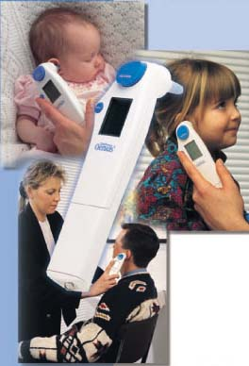
Teploměr s IR čidlem pro měření teploty „z ucha“
Ušní teploměr
Výměnný hygienický nástavec
Ušní teploměry:
Jejich principem je měření infračerveného záření, které je vyzařováno z oblasti bubínku. Teplotní údaj se získává pouze jednu sekundu po přiložení čidla k distálnímu konci zvukovodu. Tyto přístroje jsou velmi vhodné pro malé děti, měření je rychlé a jemné.

Slide 31
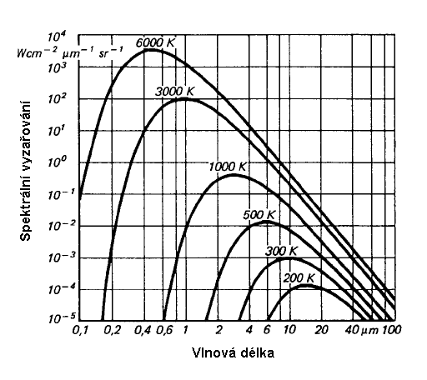
Fyzikální zdůvodnění měření teploty pomocí infračerveného záření
Stefan-Boltzmannův zákon – závislost tzv. spektrální hustoty záření černého tělesa na teplotě

Slide 32
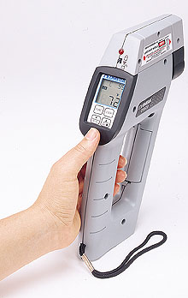
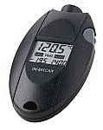
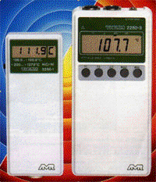
Infračervené radiační teploměry pro běžné použití (i nelékařské)
Některé IR teploměry jsou vybaveny laserovým zaměřováním měrného bodu.

Slide 33
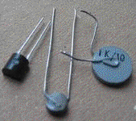

Odporové teploměry – termistor
R – odpor při teplotě T
R_{o} – odpor při teplotě T_{o}
B – konstanta

Slide 34
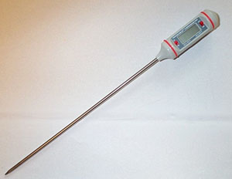
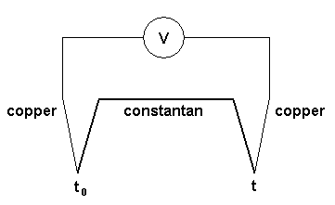
Termočlánek
Měřicí systém s dvojicí termočlánků měď/konstantan
Digitální termočlánkové čidlo
Termoelektrické napětí
U = α(t – t₀)

Slide 35
Autoři:
Vojtěch Mornstein,
Jan Dvořák,
Věra Maryšková
Poslední revize a ozvučení: březen 2021
Obsahová spolupráce:
Carmel J. Caruana, Ivo Hrazdira

